Slide 1
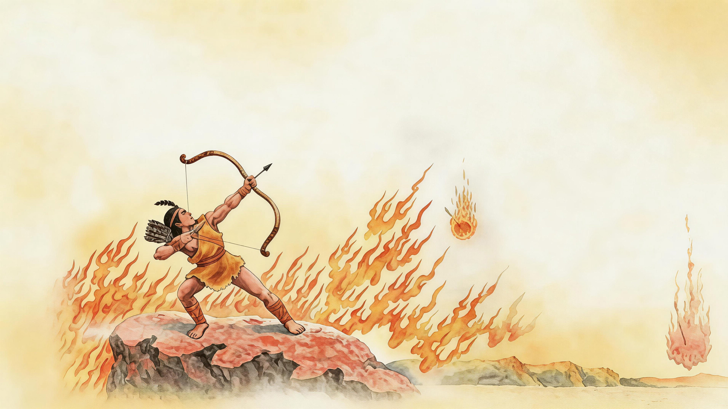
部编版小学语文二年级下册
yì shè
22
羿射九日

Slide 2
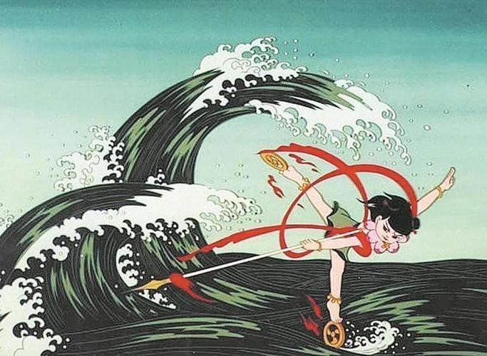
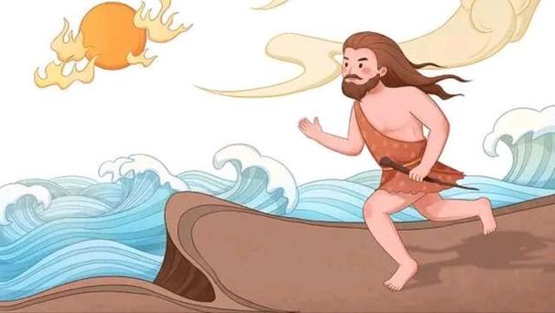
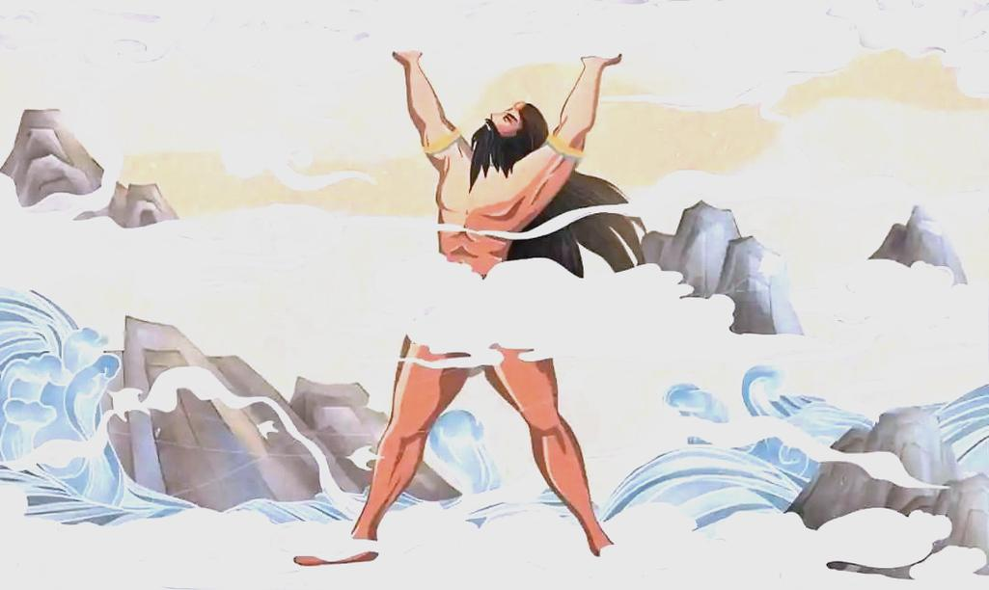
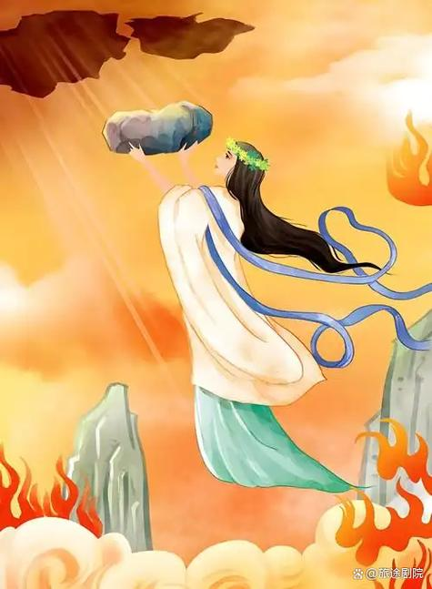
《哪吒闹海》
《夸父追日》
《盘古开天》
《女娲补天》

Slide 3
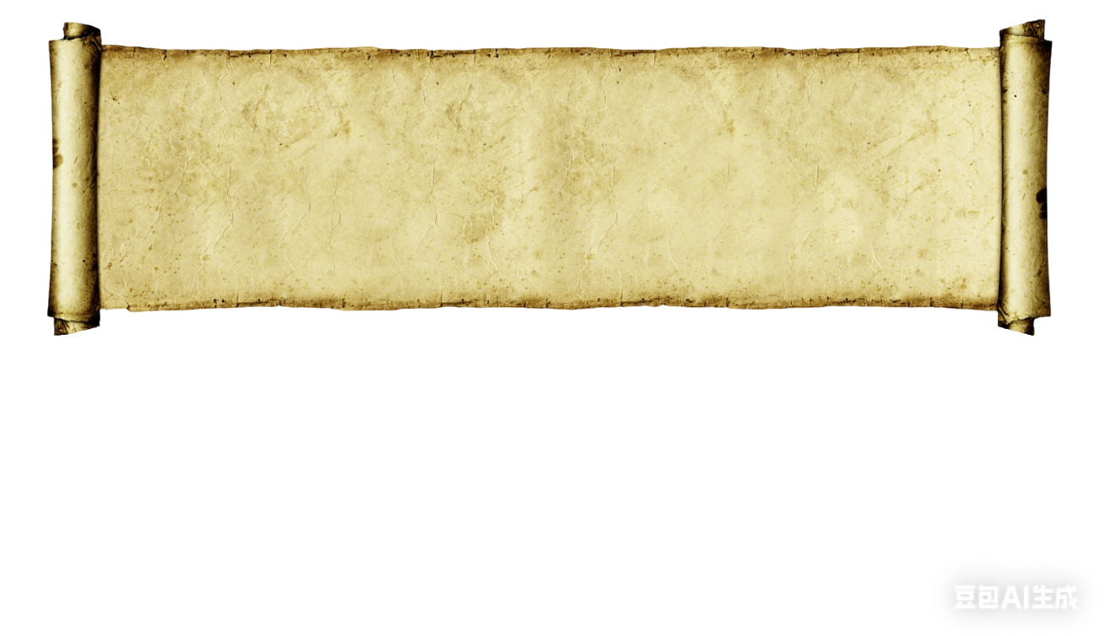
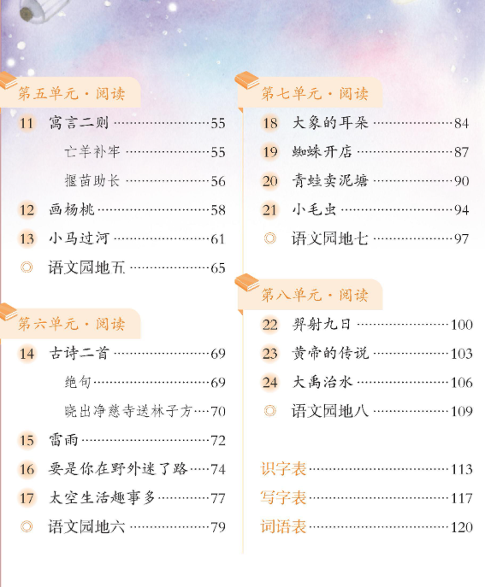
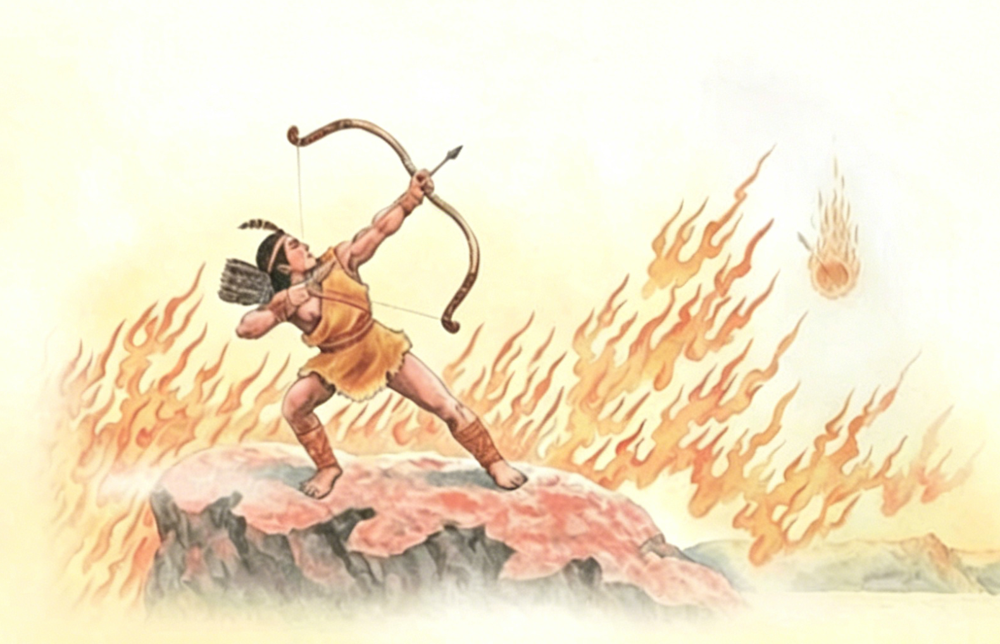
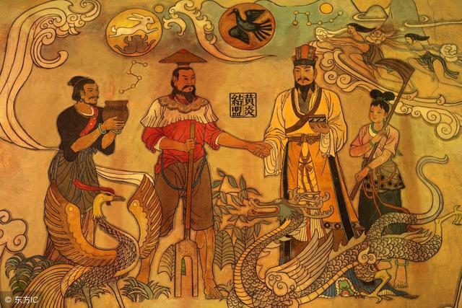
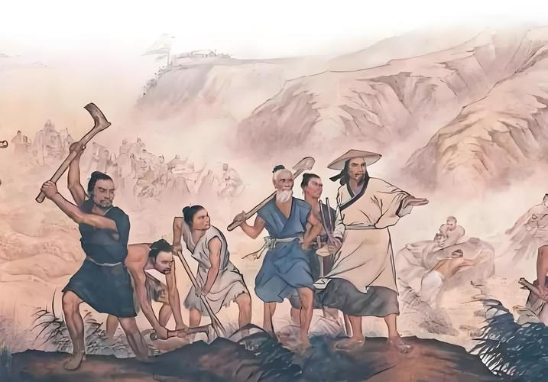



了解祖先生活，讲讲远古传说
第八单元：远古传说
羿射九日
黄帝的故事
大禹治水

Slide 4
部编版小学语文二年级下册
yì shè
22
羿射九日

Slide 5

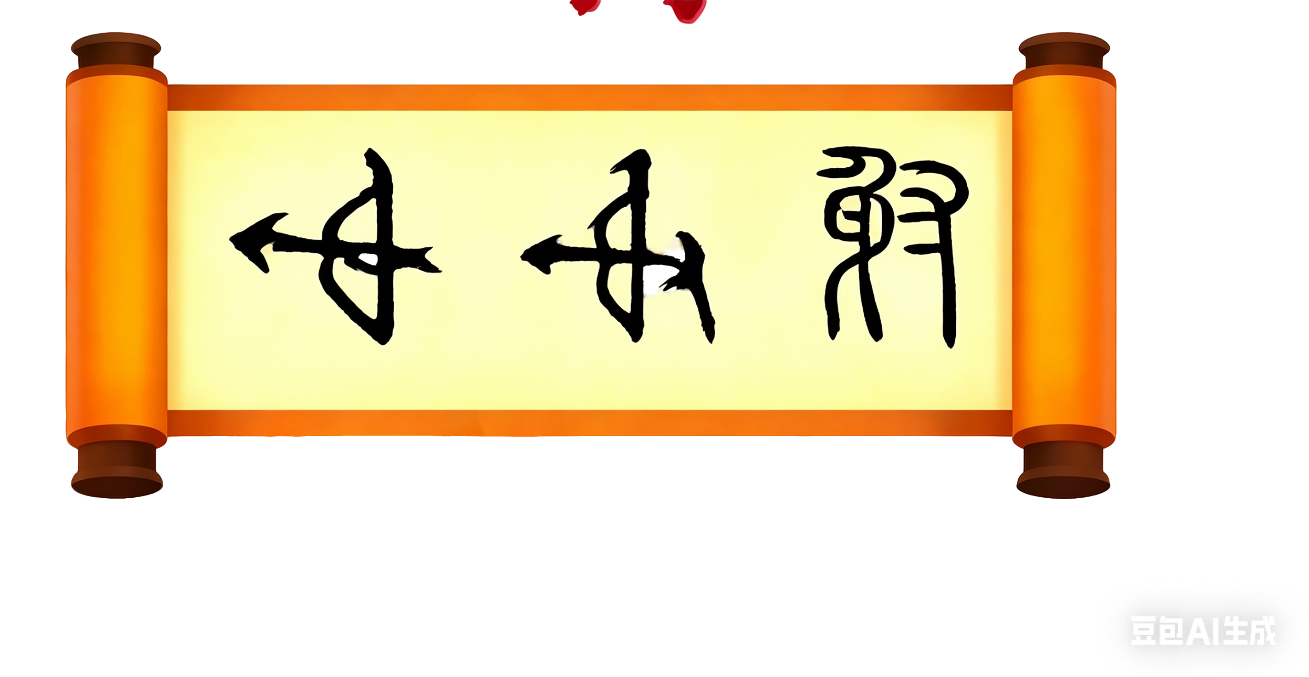
部编版小学语文二年级下册
yì shè
22
羿射九日
神箭手

Slide 6
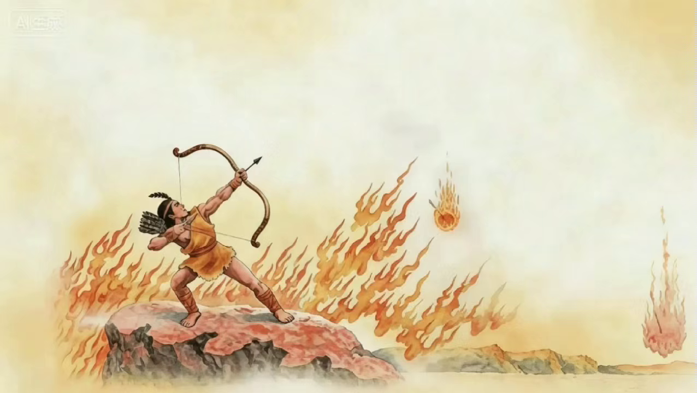
22
羿射九日

Slide 7
22
羿射九日
读读故事
读：大声朗读课文，读准字音，读通句子，难读的地方多读几遍。
问：羿为什么要射日？如何射日的？后来呢？
⭐
⭐
⭐
读准
读通
读对

Slide 8
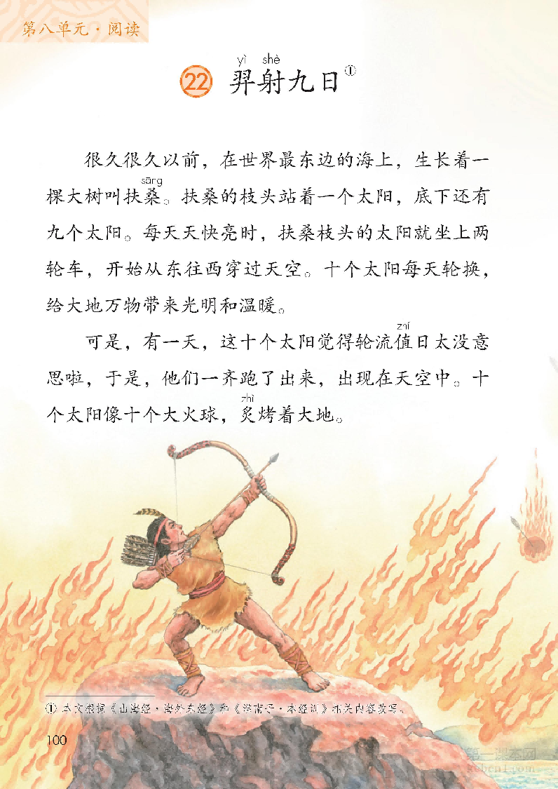
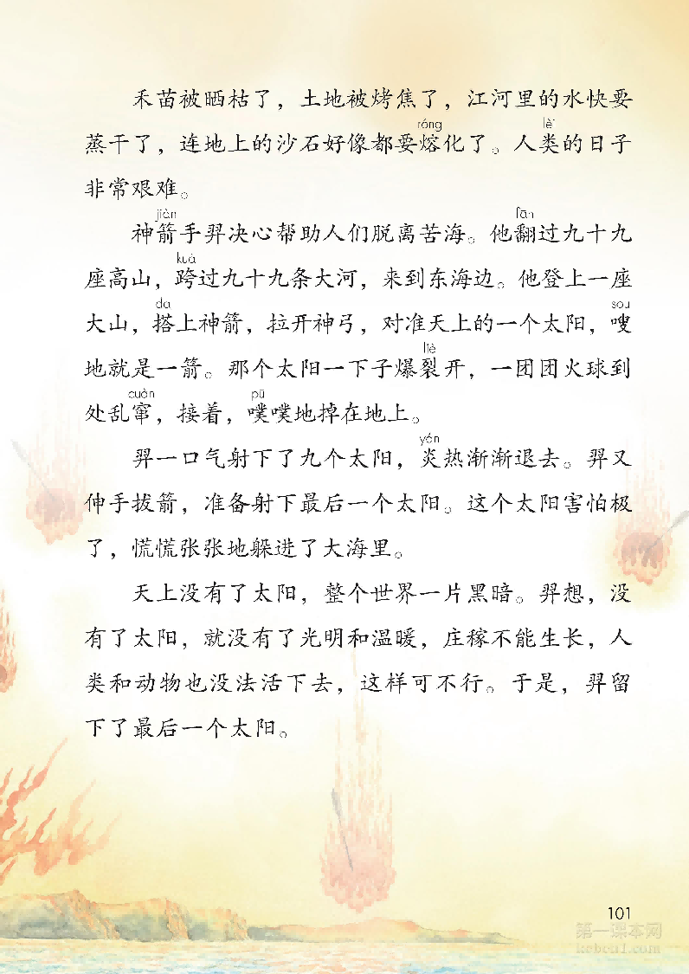
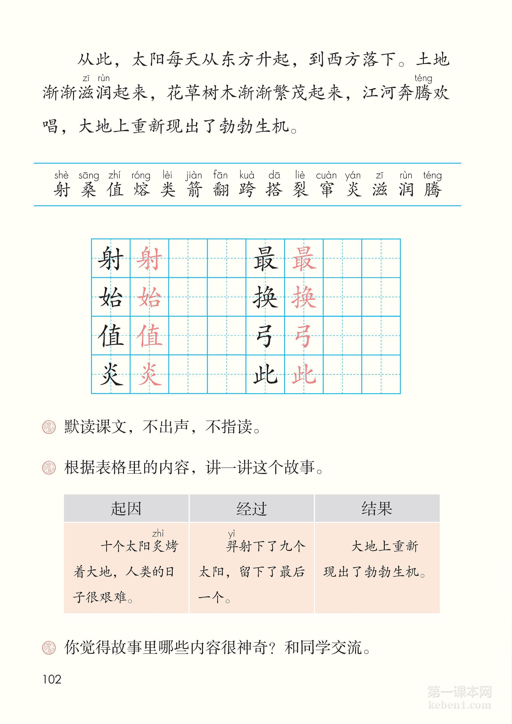
起
因
结果
7
3
1
4
2
5
经过
6

Slide 9
起因 | 经过 | 结果
十个太阳炙烤着大地，人类的日子很艰难。 | 羿射下了九个太阳，留下了最后一个。 | 大地上重新现出了勃勃生机。
zhì
yì
很久很久以前 ······ 后来 ······ 之后 ······

Slide 10
22
羿射九日
感受神奇
默读圈画：默读第1自然段，找找这里有哪些 神奇的地方，圈画出来。
同桌交流：把你觉得神奇的地方说给同桌听。
⭐
⭐
不出声、不指读、有圈画
说清楚

Slide 11
22
羿射九日
很久很久以前，在世界最东边的海上，生长着一棵大树叫扶桑。扶桑的枝头站着一个太阳，底下还有九个太阳。每天天快亮时，扶桑枝头的太阳就坐上两轮车，开始从东往西穿过天空。十个太阳轮换，给大地万物带来光明和温暖。

Slide 12
扶桑在碧海之中，长者数千丈，大二千余围。
——《海内十洲记》

Slide 13
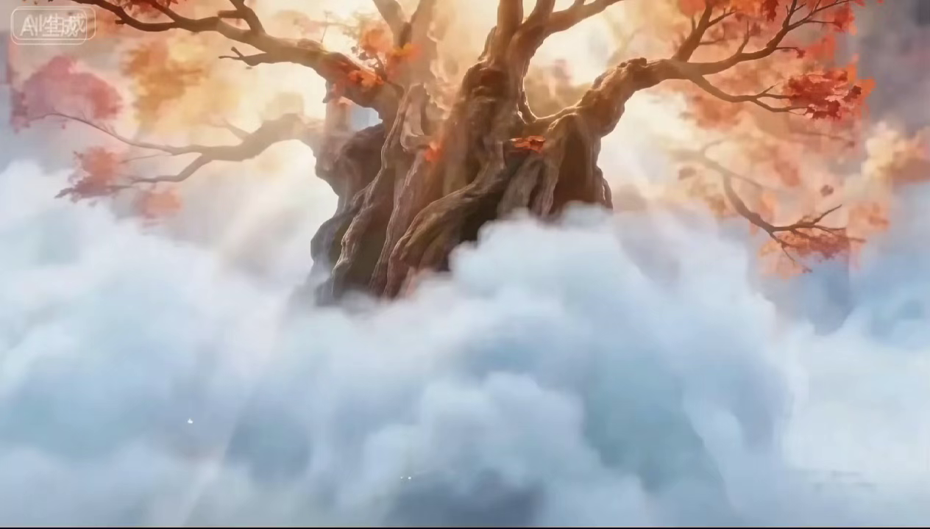

Slide 14
22
羿射九日
很久很久以前，在世界最东边的海上，生长着一棵大树叫扶桑。扶桑的枝头站着一个太阳，底下还有九个太阳。每天天快亮时，扶桑枝头的太阳就坐上两轮车，开始从东往西穿过天空。十个太阳轮换，给大地万物带来光明和温暖。

Slide 15
22
羿射九日
很久很久以前，在世界最东边的海上，生长着一棵大树叫扶桑。扶桑的枝头站着一个太阳，底下还有九个太阳。每天天快亮时，扶桑枝头的太阳就坐上两轮车，开始从东往西穿过天空。十个太阳轮换，给大地万物带来光明和温暖。

Slide 16
可是，有一天，这十个太阳觉得轮流值日太没意思啦，于是，他们一齐跑了出来，出现在天空中。十个太阳像十个大火球，炙烤着大地。
zhì

Slide 17
可是，有一天，这十个太阳觉得轮流值日太没意思啦，于是，他们一齐跑了出来，出现在天空中。十个太阳像十个大火球，炙烤着大地。
zhì

Slide 18
可是，有一天，这十个太阳觉得轮流值日太没意思啦，于是，他们一齐跑了出来，出现在天空中。十个太阳像十个大火球，炙烤着大地。
zhì
禾苗被晒枯了，土地被烤焦了，江河里的水快要蒸干了，连地上的沙石好像都要熔化了。人类的日子非常艰难。

Slide 19
可是，有一天，这十个太阳觉得轮流值日太没意思啦，于是，他们一齐跑了出来，出现在天空中。十个太阳像十个大火球，炙烤着大地。
zhì
禾苗被晒枯了，土地被烤焦了，江河里的水快要蒸干了，连地上的沙石好像都要熔化了。人类的日子非常艰难。

Slide 20
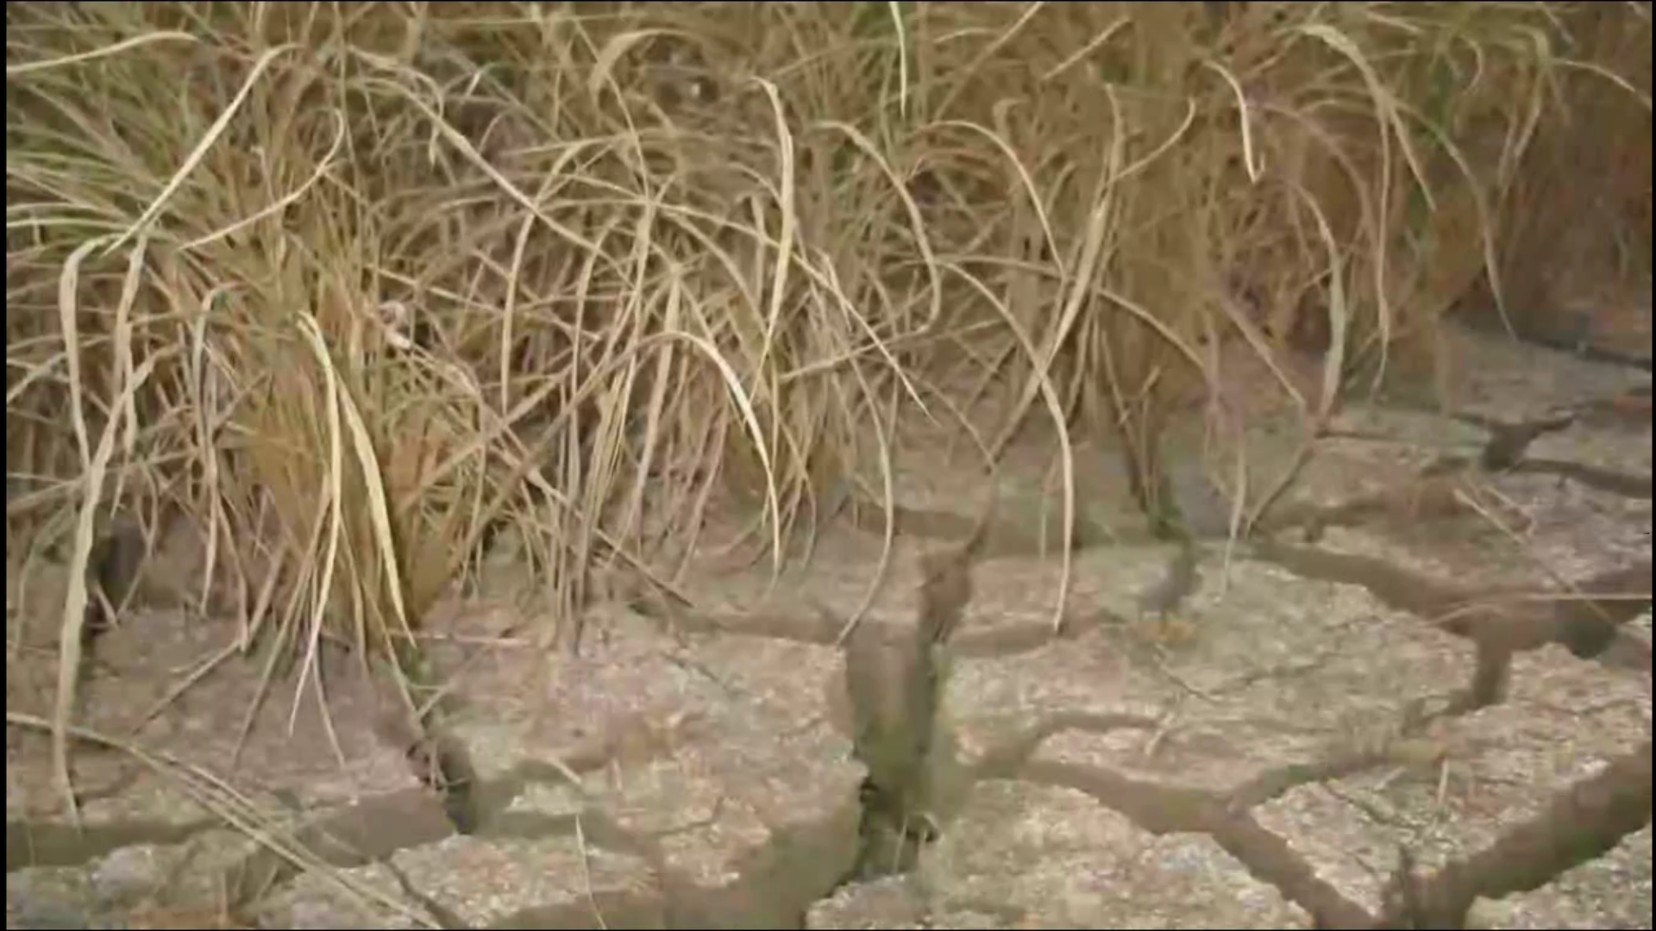
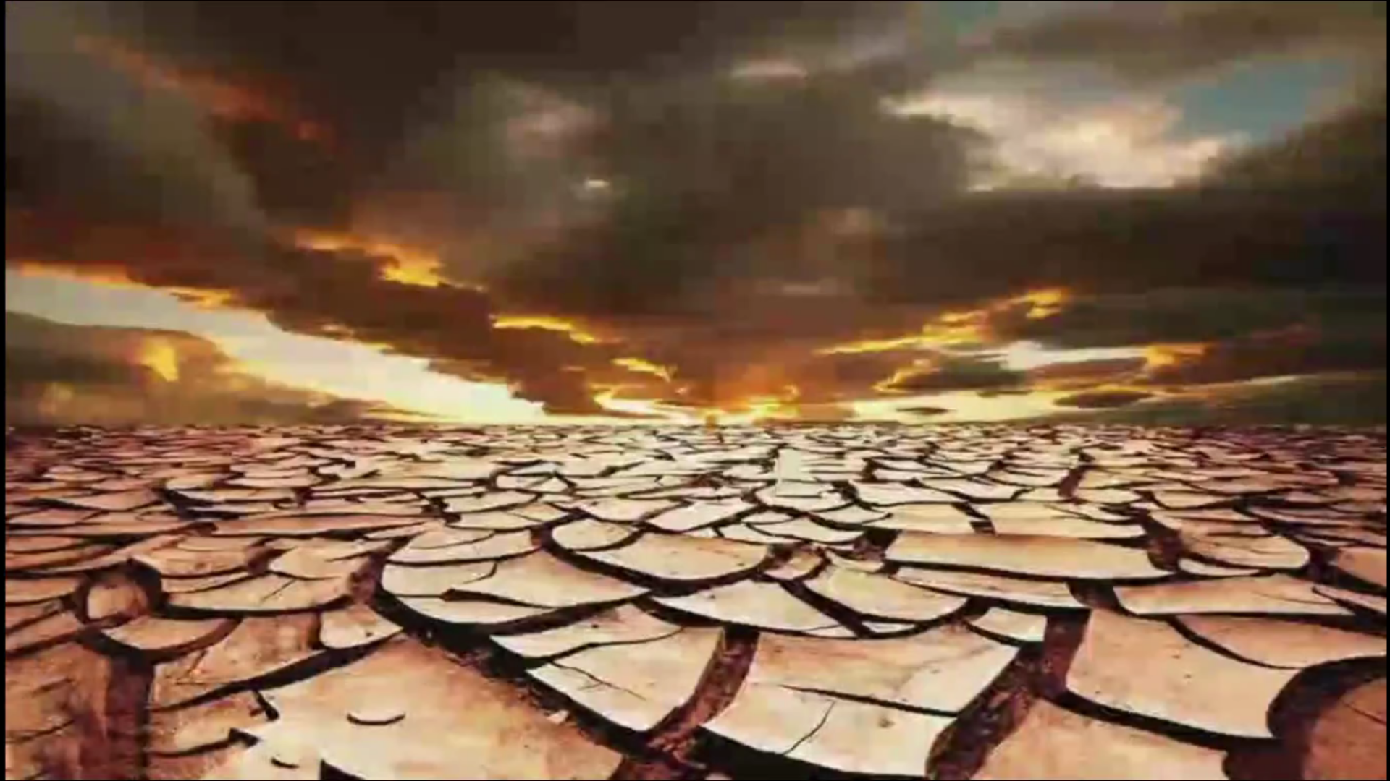
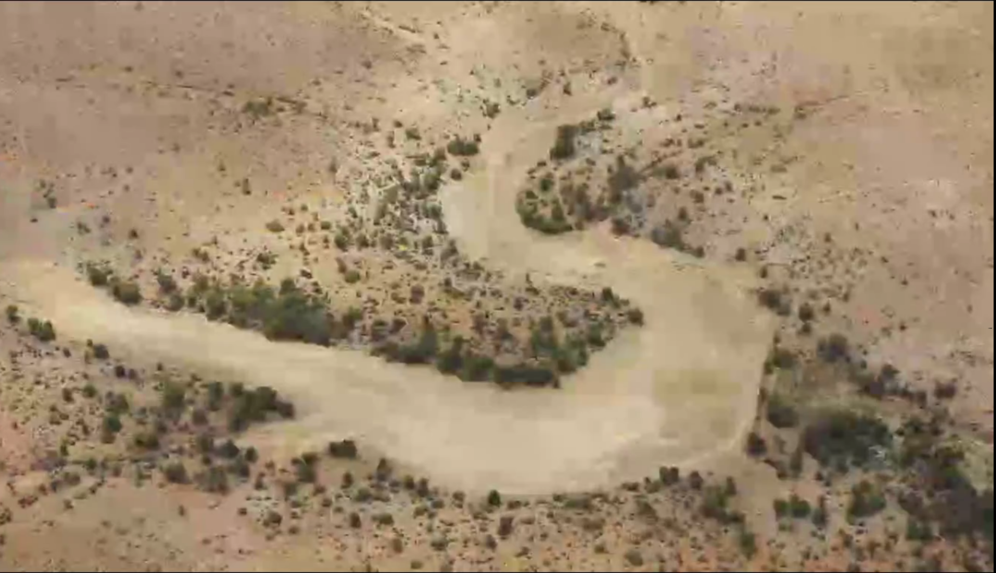
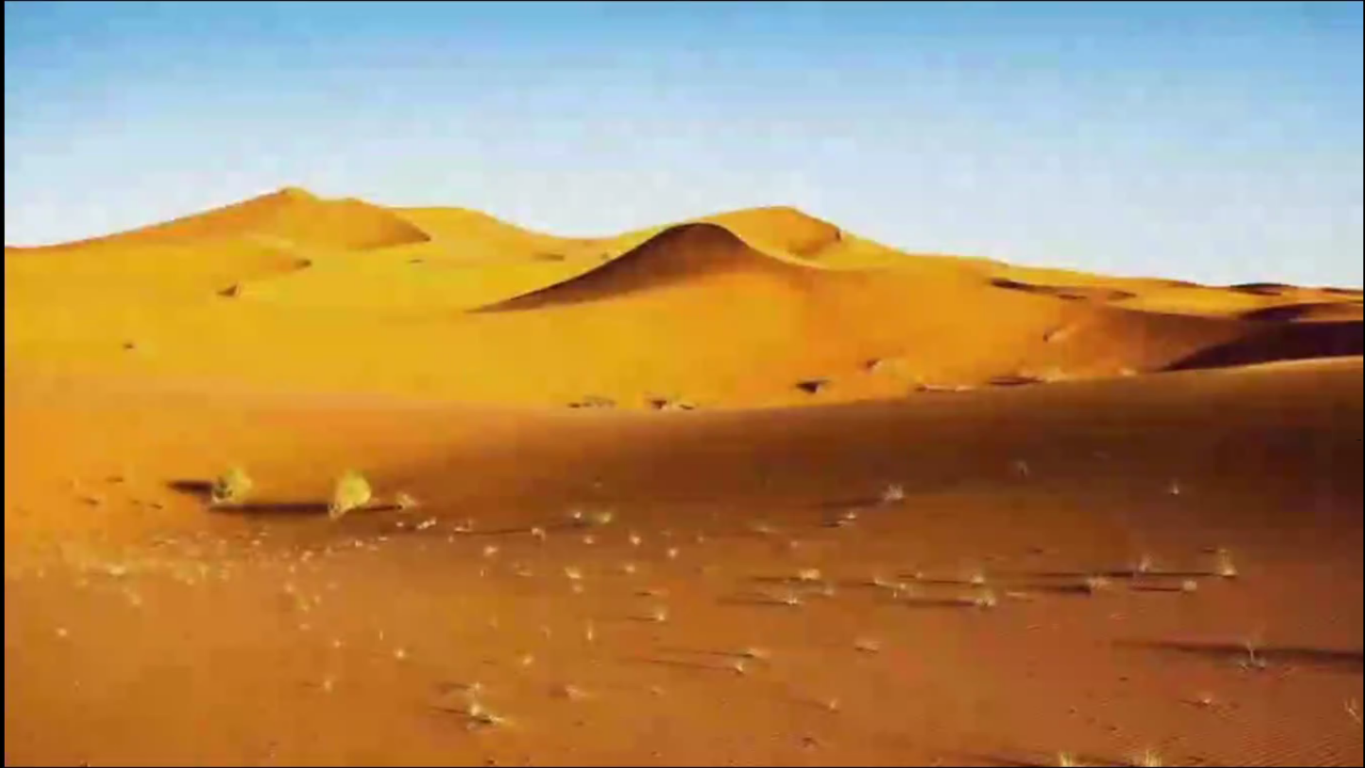
禾苗
土地
晒枯
烤焦
沙石
江河
rónɡ
蒸干
熔化

Slide 21
可是，有一天，这十个太阳觉得轮流值日太没意思啦，于是，他们一齐跑了出来，出现在天空中。十个太阳像十个大火球，炙烤着大地。
zhì
禾苗被晒枯了，土地被烤焦了，江河里的水快要蒸干了，连地上的沙石好像都要熔化了。人类的日子非常艰难。

Slide 22
22
羿射九日
讲讲故事
先自己讲讲起因部分，再讲给组内同学听。
⭐
声音响亮
⭐
讲述清楚
⭐
很久很久以前···
讲出神奇

Slide 23

《羿射九日》
（起因）
⭐
⭐
⭐
声音响亮
讲述清楚
讲出神奇

